Slide 1
Les 1

Slide 2

Rara… wat ben ik?
Ik ben meer dan 4000 jaar oud
Ik ben meer dan 6000 kilometer lang
Ik ben ontzettend beroemd
Ik zorg ervoor dat mensen zich veilig voelen
Je kunt mij vinden in China
Rara… wat ben ik?

Slide 3
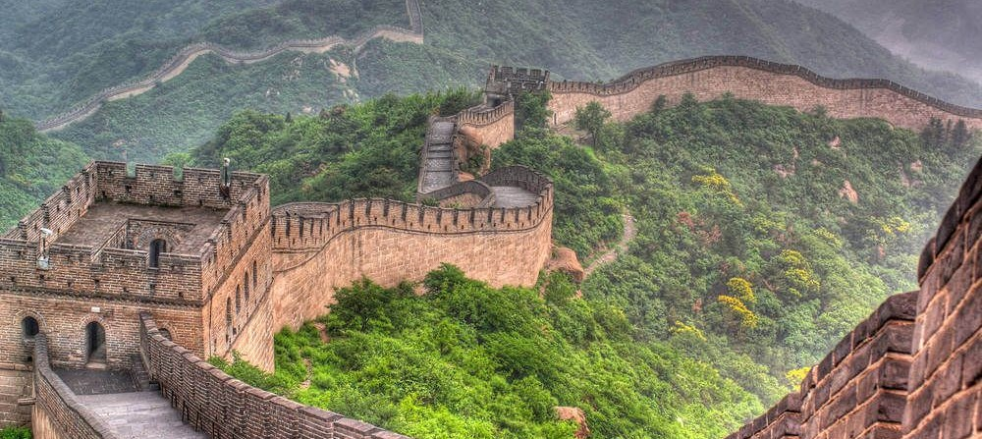

Slide 4
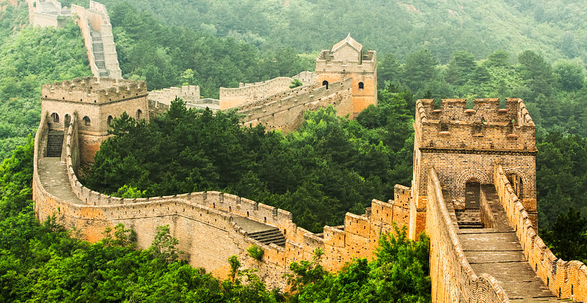

Slide 5
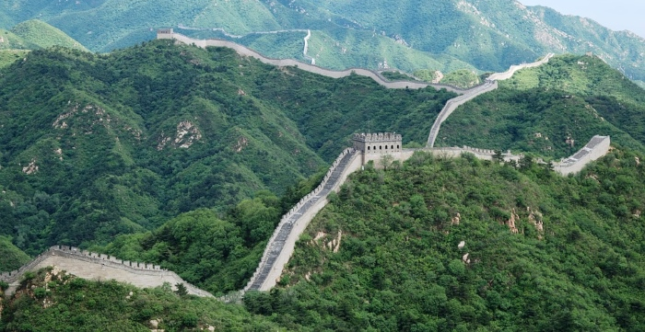

Slide 6
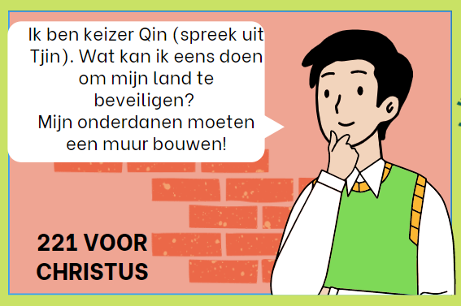
Keizer Qin
13 jaar → koning!
Eerste keizer van China
Nieuwe wegen
Bouw van de Chinese Muur
Terracottaleger
Terracottaleger (z.j.). Het terracottaleger van Keizer Qin. Terracottaleger. Geraadpleegd van: www.terracottaleger.nl

Slide 7
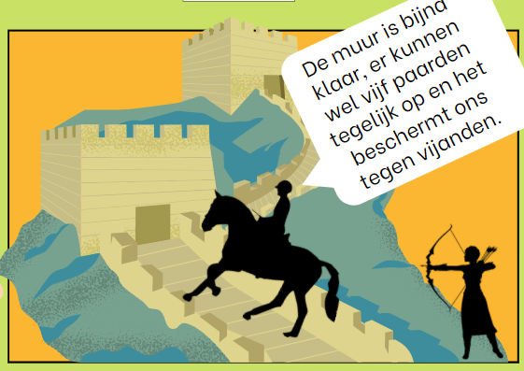
Bouw Chinese muur
Dwangarbeid
Zwakke mensen
Veel mensen gestorven
In delen
Aarde, leem, steen
Oorlogen

Slide 8
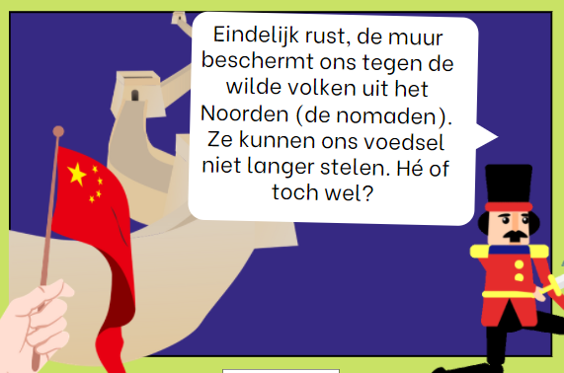
Doel Chinese muur
Hoofddoel
Qin-dynastie
Han-dynastie
Ming-dynastie

Slide 9
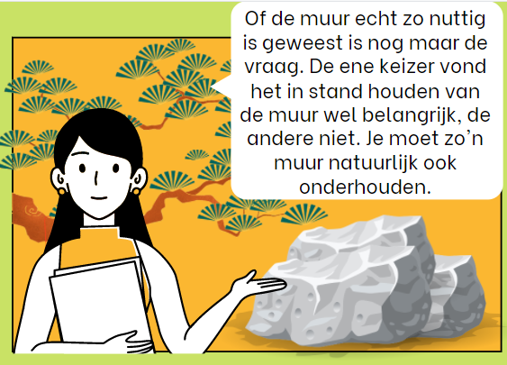
Waarde Chinese muur TOEN
Waardevol?
Waardeloos?

Slide 10
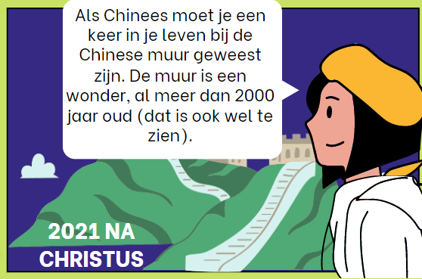
Waarde Chinese muur NU
Werelderfgoedlijst UNESCO 1987
NEW7Wonders of the world 2007
Toeristische trekpleister
Restauratiewet

Slide 11
Les 2

Slide 12
5 w’s en h
Chinese muur
W: Wat is de Chinese muur?
W: Wie heeft de Chinese muur gebouwd?
W: Waarom werd de Chinese muur gebouwd?
W: Waar is de Chinese muur gebouwd?
W: Wanneer is de Chinese muur gebouwd?
H: Hoe is de Chinese muur gebouwd?

Slide 13
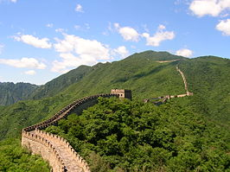
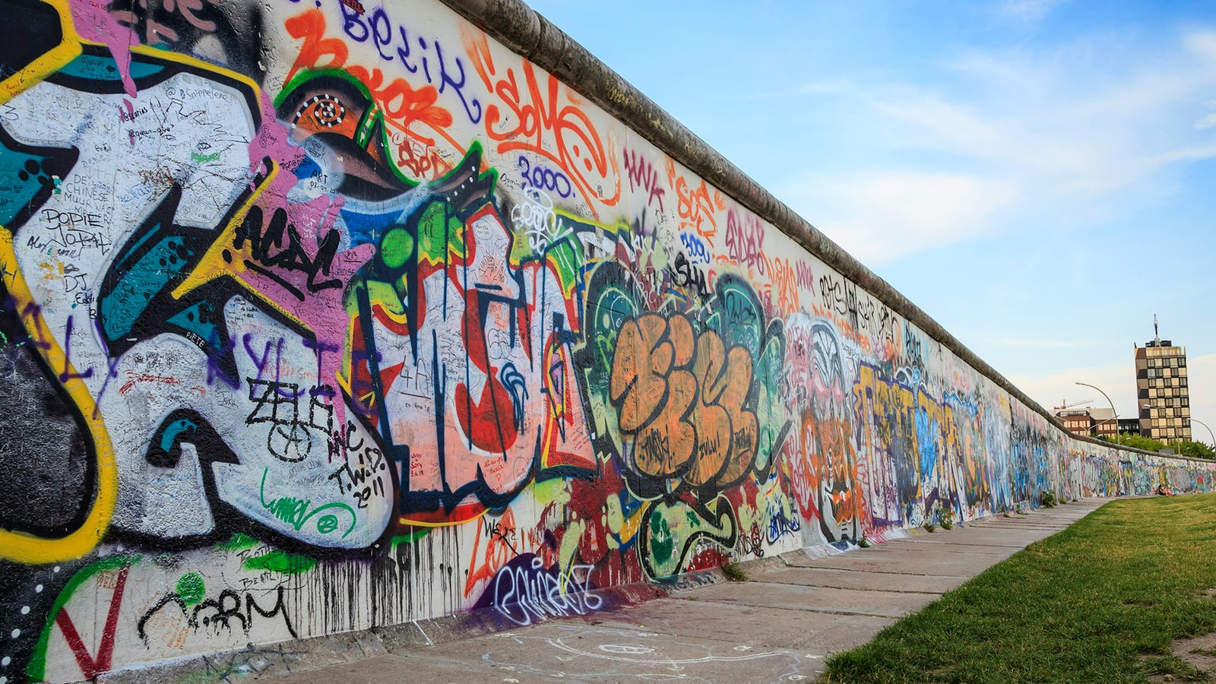
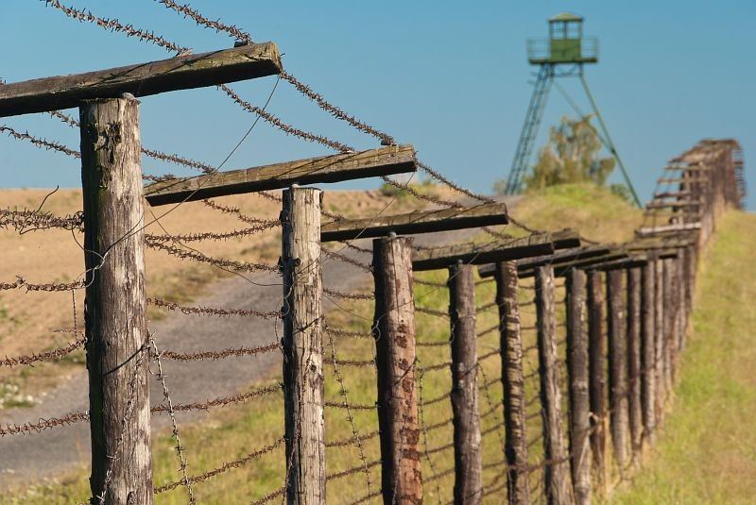
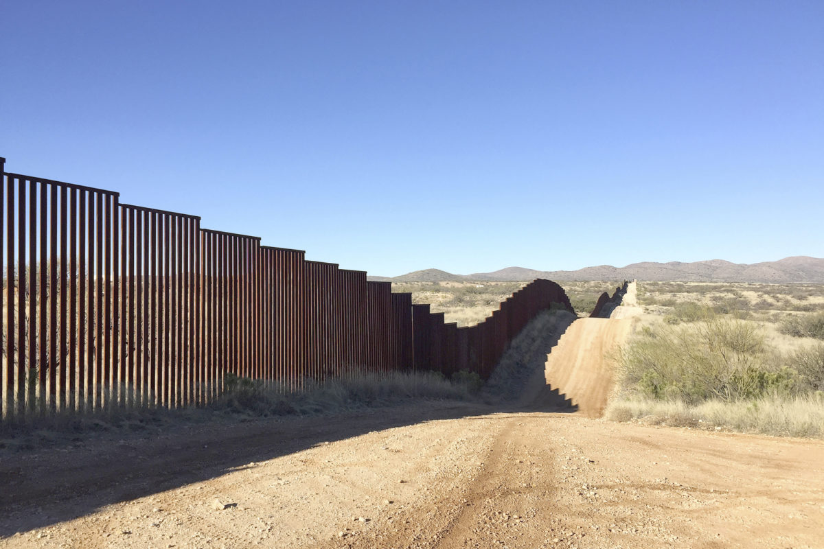
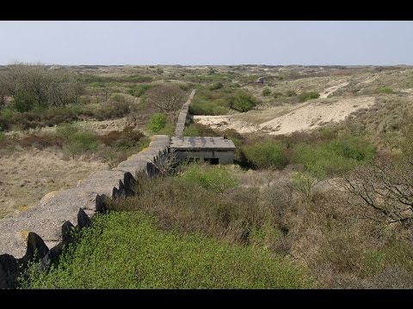
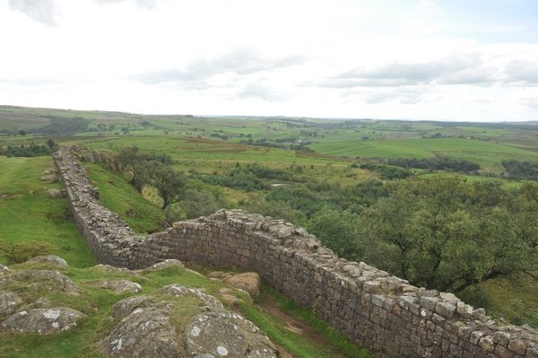
Verdedigingslinies
fángxiàn

